Slide 1
Trabajo Práctico: Análisis Exploratorio de Datos y Modelos de
Machine Learning
Keiver Nuñez
Nicolás Guillou
Guadalupe Rodríguez

Slide 2
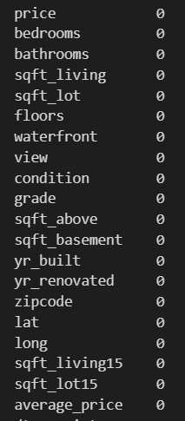
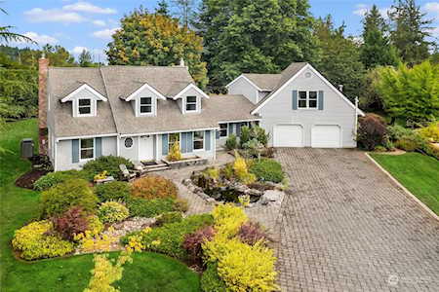
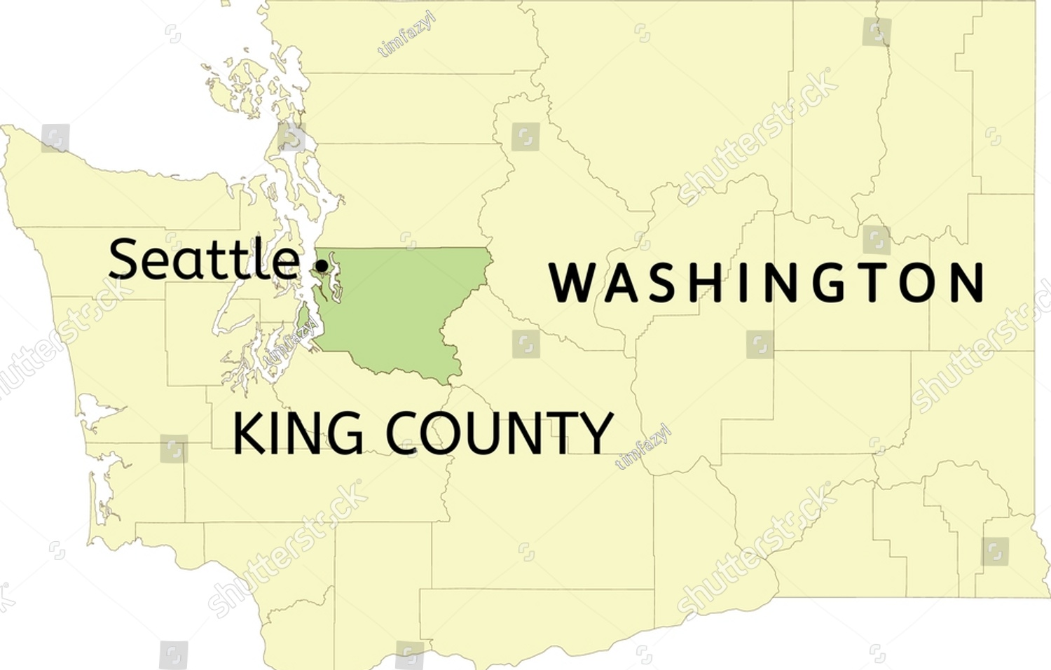
Dataset - KC House Data
Dataset extraído de kaggle.com.
Contiene los precios de venta de casas vendidas entre 2014 y 2015 en el condado de King, WA, USA.
Posee 21 variables y 21.613 observaciones.

Slide 3
Objetivo
Predecir el precio de casas ubicadas en el condado de King dadas sus características.
Regresión múltiple
RL Ridge
RL Lasso
Decision Tree Regressor
KNN Regressor
Random Forest Regressor
Emplear modelos de regresión lineal
Ensemble

Slide 4
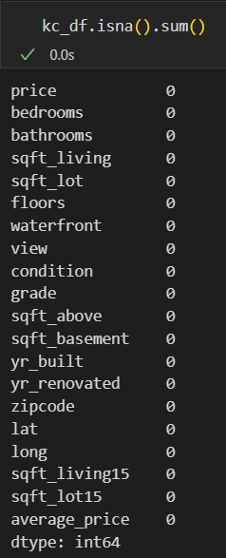
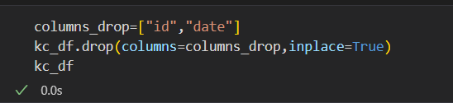
Limpieza y preprocesamiento
No contiene valores nulos ni valores faltantes.
Se eliminaron las columnas “id” y “date”.
Se calculó una nueva columna “average_price”, valor promedio de precio de venta agrupado por “zipcode”
Se eliminó la columna “zipcode”

Slide 5
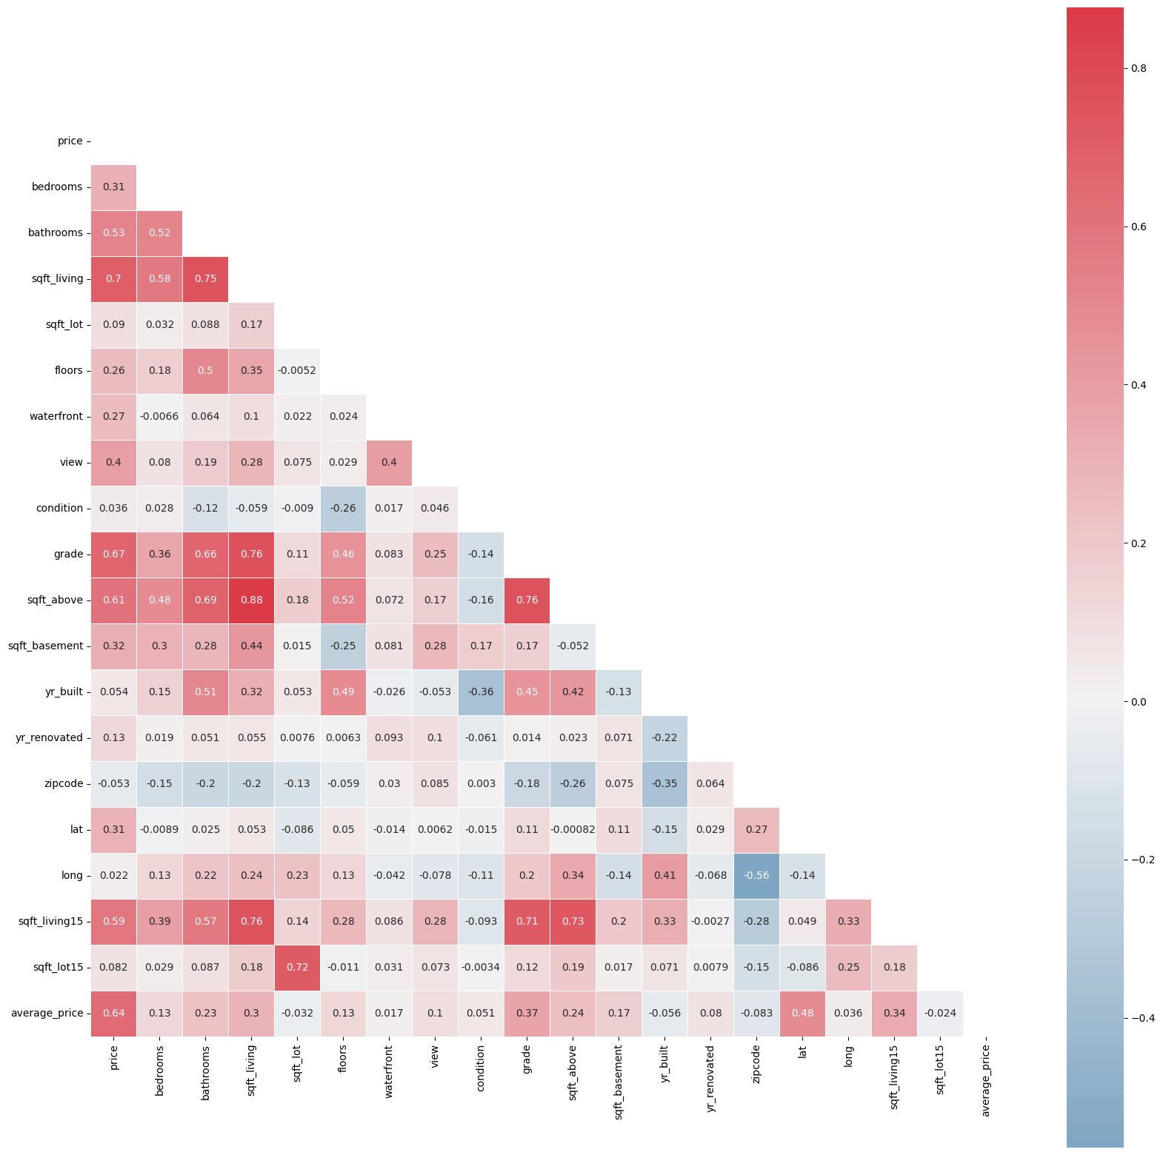
EDA
Matriz de correlación
Destacan sqft_above y sqft_living con alta correlación (0.88)
Destacan yr_built y condition con correlación negativa (-0.36)

Slide 6
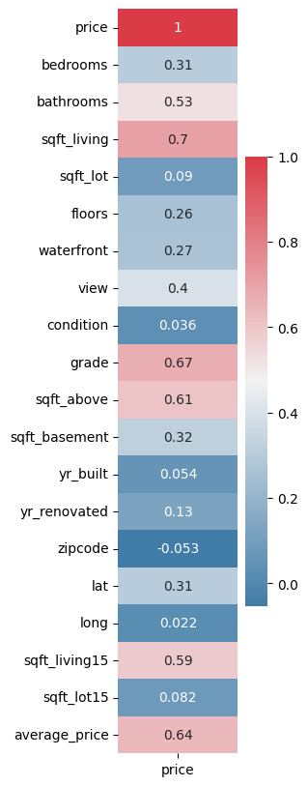
EDA
Correlación entre features y target (variable “price”)
Destacan sqft_living y grade con alta correlación con price (0.7 y 0.67 respectivamente)
Destacan condition y zipcode con baja correlación con price (0.036 y -0.053 respectivamente)

Slide 7
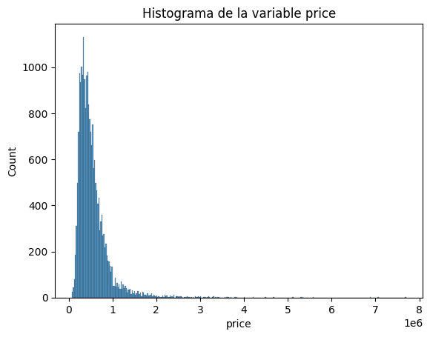
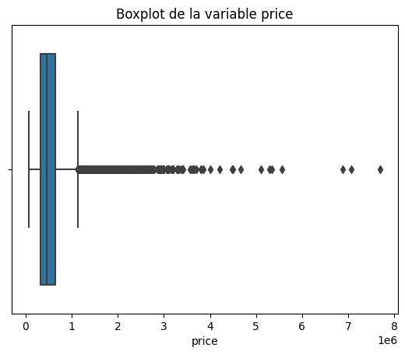
EDA
No se eliminaron outliers ya que es posible en el mundo real que existan casas con valores cercanos a los U$D 8 millones

Slide 8
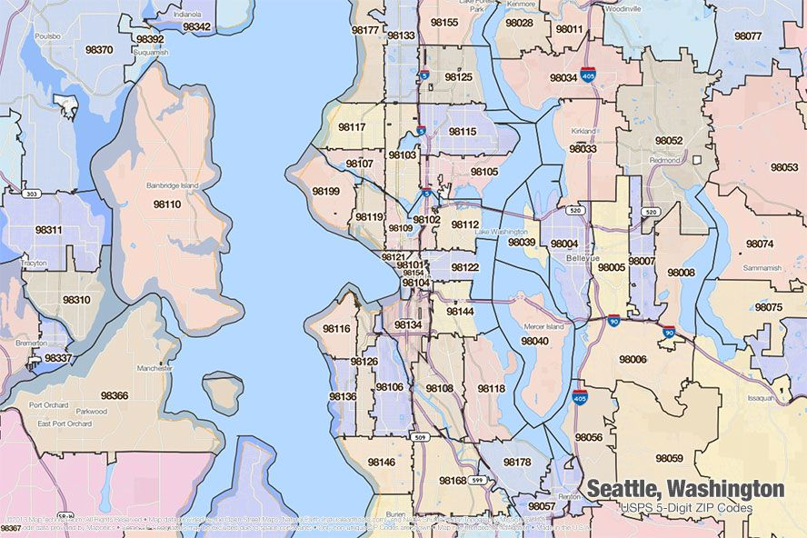
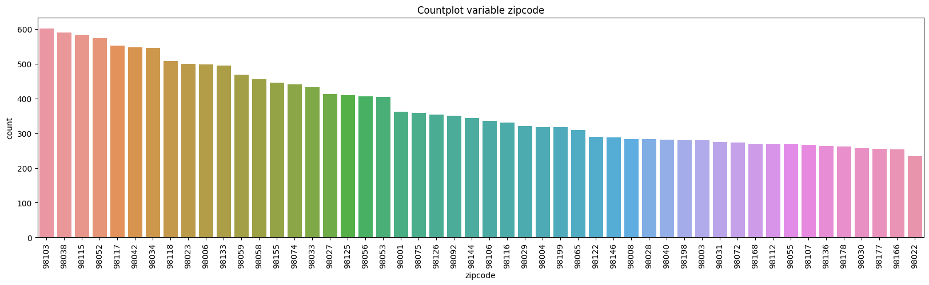
EDA
No hay concentración excesiva de propiedades en algun zipcode en específico

Slide 9
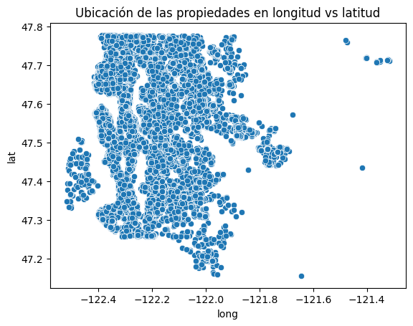
EDA
No hay valores anómalos de latitud y longitud, aunque hay algunas propiedades alejadas de la mayoría.

Slide 10
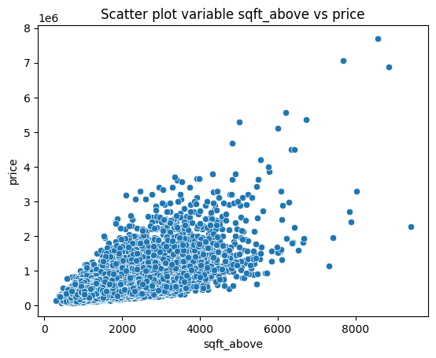
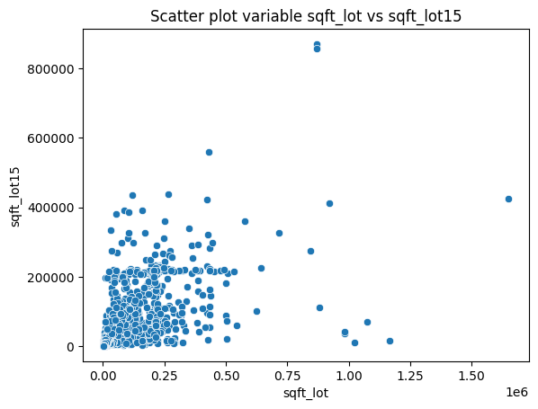
EDA
Las variables sqft_above y price están correlacionadas
Las variables sqft_lot y sqft_lo15, a pesar de tener una correlación alta (0.72) no se aprecia claramente esta relación en el scatter plot

Slide 11
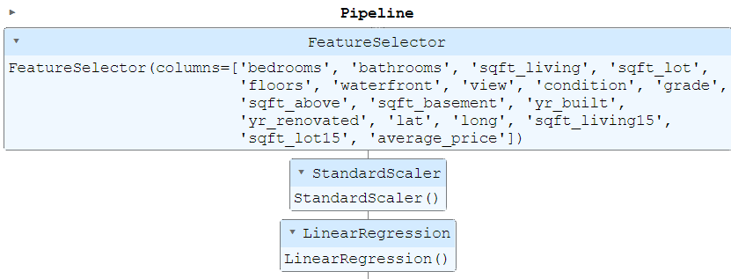
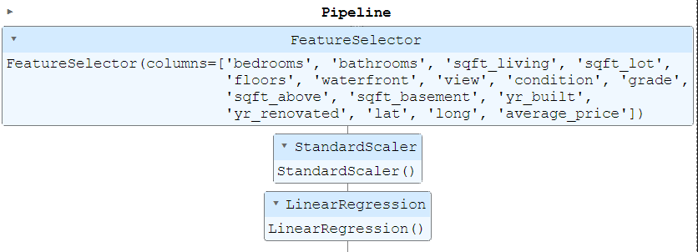
Regresión Múltiple
Para la regresión lineal múltiple se emplearon dos Pipelines: uno con todos los features y otro excluyendo sqft_living15 y sqft_lot15, que tenían alta correlación con otras variables.
No se empleó GridSearchCV, pero sí se realizó un CV con 10 folds.

Slide 12


Regresión Múltiple
Con todos los features se obtuvo los siguientes valores:
Menor valor de RMS
Excluyendo sqft_living15 y sqft_lot15, se obtuvo:

Slide 13
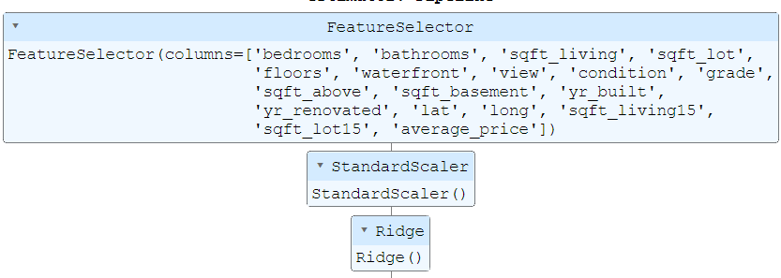
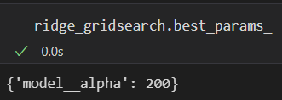
Regresión Ridge
Se estableció el Pipeline con todos los features
Se empleó un GridSearchCV para optimizar el parámetro alpha
Mejor valor de alpha para regularizar

Slide 14
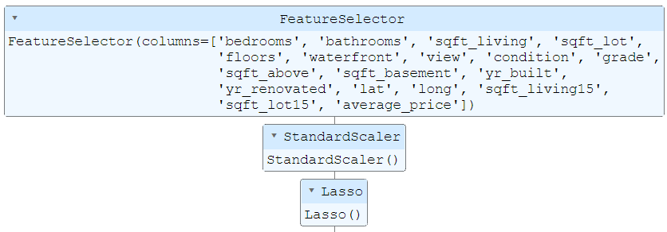
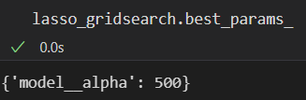

Regresión Lasso
Se estableció el Pipeline con todos los features
Se empleó un GridSearchCV para optimizar el parámetro alpha
Mejor valor de alpha para regularizar

Slide 15
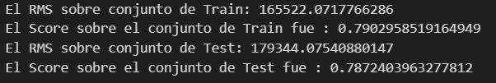
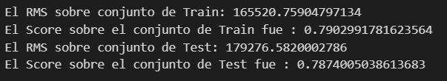
Resultados Regresión Lasso vs Ridge
Las métricas RMS y R cuadrado para el modelo Ridge fueron:
Las métricas RMS y R cuadrado para el modelo Lasso fueron:
Modelo con mejor rendimiento, pero con poca diferencia con respecto al modelo Ridge

Slide 16
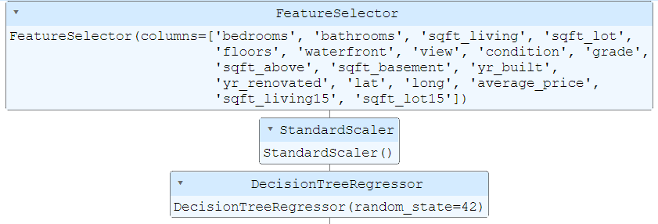
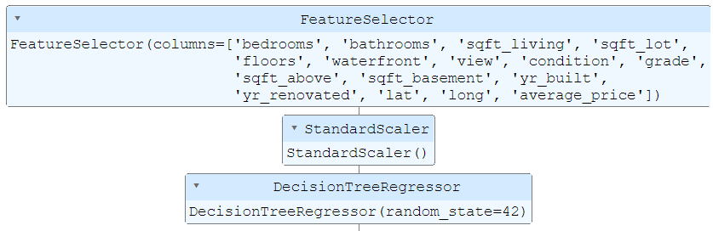
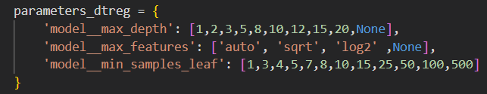
Decision Tree Regressor
Se evaluaron dos Pipelines: uno con todos los features, y otro excluyendo sqft_living15 y sqft_lot15
Se optimizaron los siguientes parámetros con GridSearchCV para ambos Pipelines

Slide 17
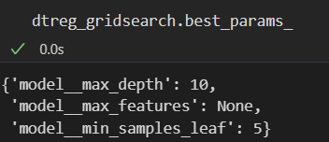
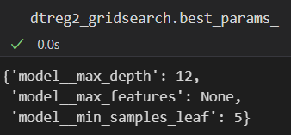
Decision Tree Regressor
Para el modelo entrenado con todos los features se obtuvieron los siguientes mejores parámetros:
Mientras que para el modelo sin sqft_living15 ni sqft_lot15, los mejores parámetros fueron:
El modelo requiere de un árbol con mayor profundidad

Slide 18
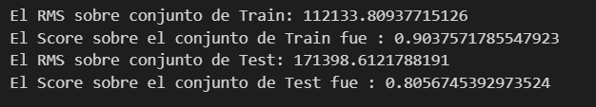
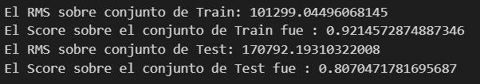
Decision Tree Regressor
Para el modelo entrenado con todos los features se obtuvieron las siguientes métricas:
Mientras que para el modelo sin sqft_living15 ni sqft_lot15, el RMS y R cuadrado para test fueron:
Árbol con mejor rendimiento sin sqft_living15 ni sqft_lot15

Slide 19
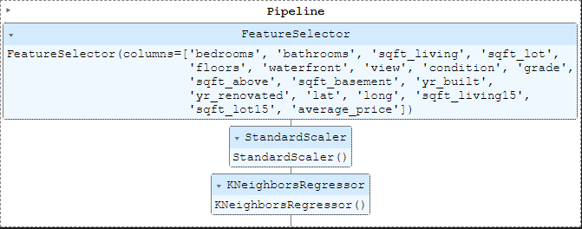

K-nearest Neighbours regression
Se estableció el Pipeline con todos los features
Se empleó un GridSearchCV para optimizar los siguientes parámetros:

Slide 20

K-nearest Neighbours regression
Para las predicciones sin optimización de parámetros las métricas fueron las siguientes:
A través del GridsearchCV se obtuvieron parámetros que mejoraron el rendimiento del modelo:

Slide 21
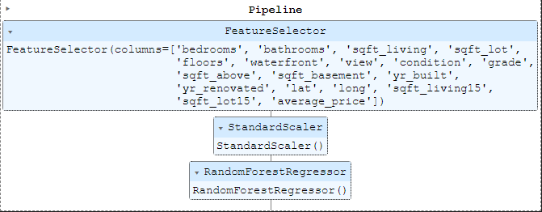

Random Forest Regressor
Se estableció el Pipeline con todos los features
Se empleó un GridSearchCV para optimizar los siguientes parámetros:

Slide 22


Random Forest Regressor
Para las predicciones sin optimización de parámetros las métricas fueron las siguientes:
A través del GridsearchCV se obtuvieron parámetros que mejoraron el rendimiento del modelo:

Slide 23

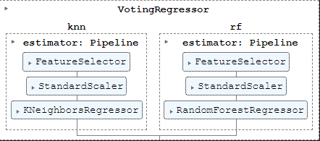
Voting Regressor
Definimos el ensemble regressor usando los modelos knn y rf regresor previamente entrenados:
Fiteamos el ensemble regressor utilizando el conjunto Train:

Slide 24

Voting Regressor
Las predicciones del modelo para el conjunto test arrojaron las siguientes métricas:
Observamos una disminución en el rendimiento en comparación con el Random Forest Regressor

Slide 25
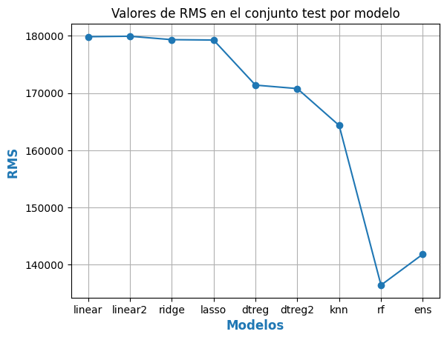
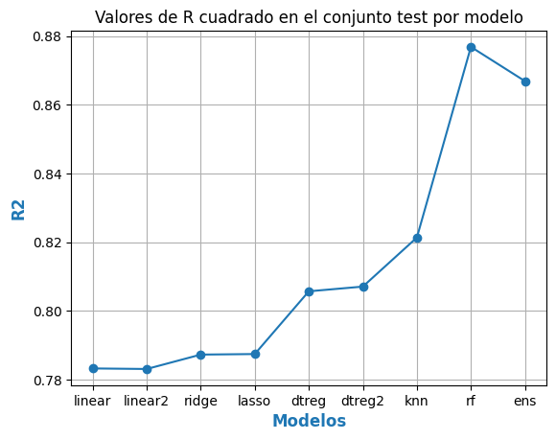
Conclusiones
El modelo Random Forest Regressor es el que obtuvo un mejor rendimiento según las métricas RMS y R cuadrado

Slide 26
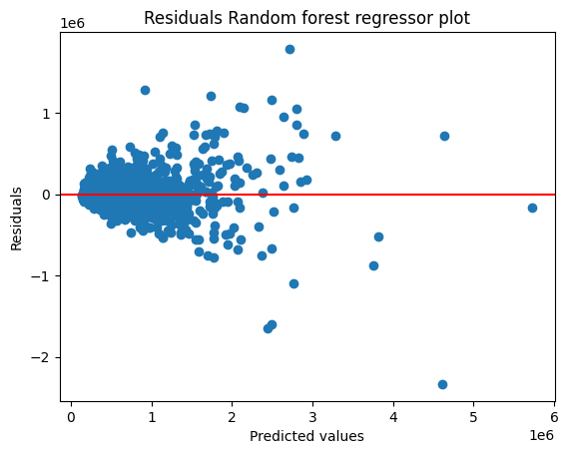
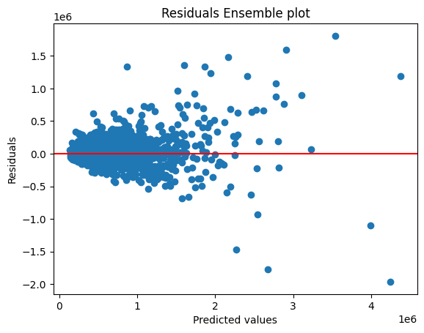
Conclusiones
A simple vista no se aprecia claramente que un modelo es mejor a otro ploteando sus residuos

